Slide 1
Systematisches Energiemanagement:
Der erste Schritt auf dem Weg zur klimaneutralen Verwaltung
Dr. Volker Kienzlen
Ulm, 21. Mai 2021

Slide 2
Emissionen einer kommunalen Verwaltung
Die Kommunalverwaltungen sollen Klimaneutralität bis zum Jahr 2040 erreichen. Dies betrifft insbesondere die eigenen Liegenschaften, den Fuhrpark sowie gegebenenfalls auch die Wasserversorgung und Kläranlagen.
Energiemanagement senkt die Energie- und Wasserkosten kommunaler Liegenschaften durch nichtinvestive Maßnahmen um 10 bis 20 Prozent, in Einzelfällen bis zu 30 Prozent. Dabei Kosten zu Nutzen 1:3.
Kommunen erhalten eine fundierte Datenbasis für optimale Investitionsentscheidungen.
Notes:
Roter Faden:
KEM ist ein wichtiger Baustein auf dem Weg zur Klimaneutralität.
Alles was man dazu braucht ist vorhanden: Werkzeug, Schulung, Förderung, Coaches.
Erste Kommunen wurden ausgezeichnet; weitere folgen heute; 80 Kommunen sind bereits im Prozess
Gehen Sie auch diesen Weg. Finden Sie mit unserer Hilfe Ihren individuellen Weg

Slide 3
Energiemanagement: Umsetzungsstrategien und Hilfen in Baden-Württemberg
Das kostenfrei zur Verfügung stehende Webtool Kom.EMS für den systematischen Aufbau, die Optimierung und die Verstetigung eines kommunalen Energiemanagement-Systems.
Für kleine bis mittlere Städte und Gemeinden: Die Ausbildung zum energiemanager kommunal®. Veranstalter rEA-BW.
Die Arbeitshilfen im „Wissensportal Energiemanagement“ auf der Internetseite www.komems.de.
20 Kommunale Energieeffizienznetzwerke (kEEn)
Fördertatbestände im KS+ Programm des Landes und der Kommunalrichtlinie des Bundes
Unterstützung durch die Regionalen Energieagenturen und das Kompetenzzentrum Energiemanagement der KEA-BW.

Slide 4
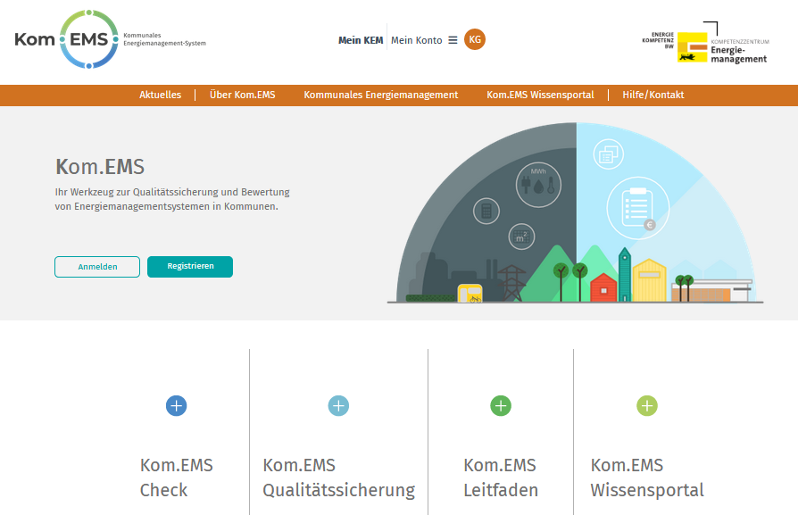
Kom.EMS: Kommunales Energiemanagement mit System
Notes:
Werkzeug zur Einführung und Verstetigung von KEM. Bundeseinheitlicher Standard.
Ein Schritt für Schritt Anleitung mit vielen Arbeitshilfen zur zeiteffizienten Umsetzung.
Wichtig ist die Etablierung des Systems mit zunächst wenigen priorisierten Liegenschaften.
Dies ist mit vorhandenem Personal machbar.
Weitere Liegenschaften werden sukzessive eingebunden

Slide 5

Auszeichnung der ersten vier Kommunen mit ausgezeichnetem Energiemanagement
Notes:
Erste Kommunen wurden bereits im Mai 2019 ausgezeichnet: Plochingen, Walldorf, Markdorf und LK Rottweil.
Die Kommunen führen das systematische Energiemanagement weiter und ergreifen weitere Schritte beim KKS.
Heute werden weitere 20 Kommunen ausgezeichnet, darunter auch Zusammenschlüsse von Kommunen

Slide 6
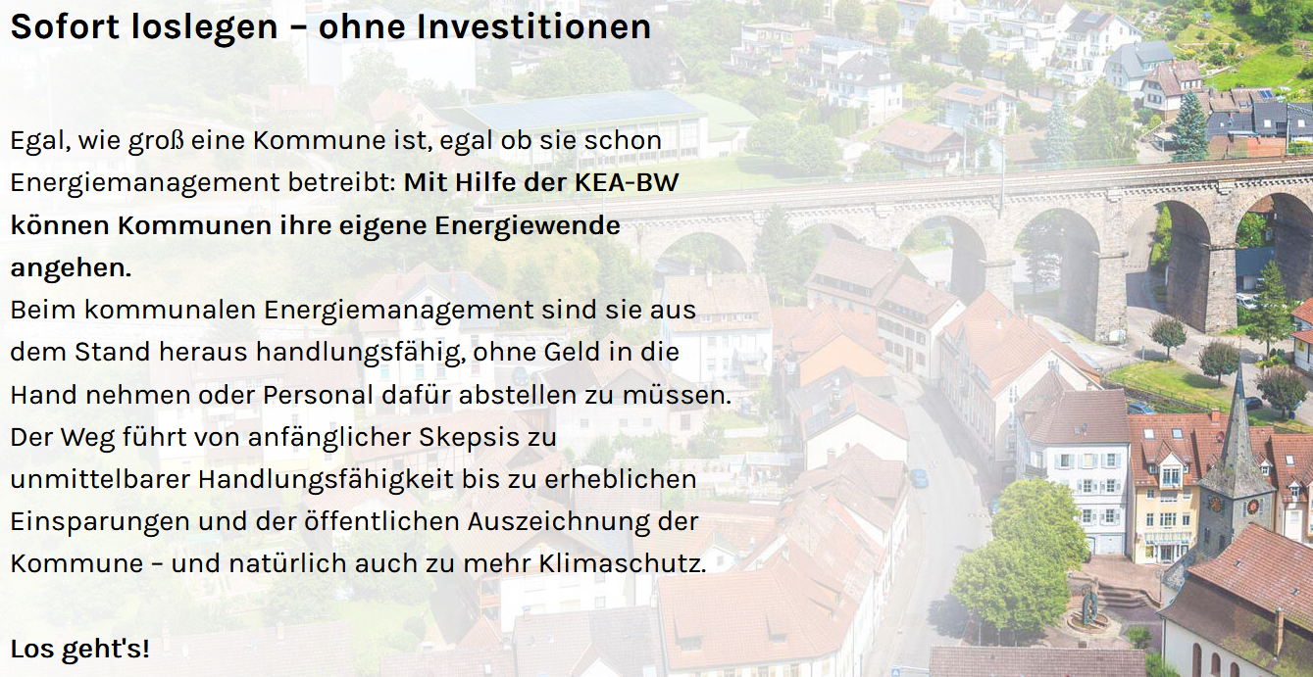
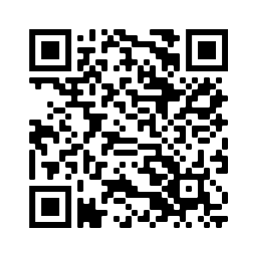
Wie Kommunen Ihre Energiewende anpacken:
Notes:
Gehen Sie auch diesen Weg. Finden Sie mit unserer Hilfe Ihren individuellen Weg

Slide 7

Hier Präsentationstitel einfügen
Klimakongress 2021

Slide 8

Energiemanagement in die Breite bringen
Beispiel Landkreis Calw

Slide 9
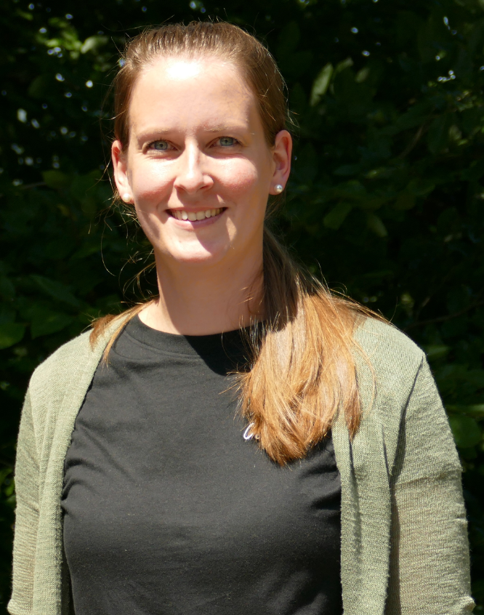
Sandra Hinke
Klimaschutzmanagerin
Vogteistraße 42-46
75365 Calw
07051 160 604
0162 1305 809
Sandra.Hinke@kreis-calw.de

Slide 10
Agenda
Vorgeschichte
Start Modellregion Kom.EMS
Erstbewertung, Schritte und Projektplan
Aktueller Stand
Ziel

Slide 11
1.
Vorgeschichte

Slide 12
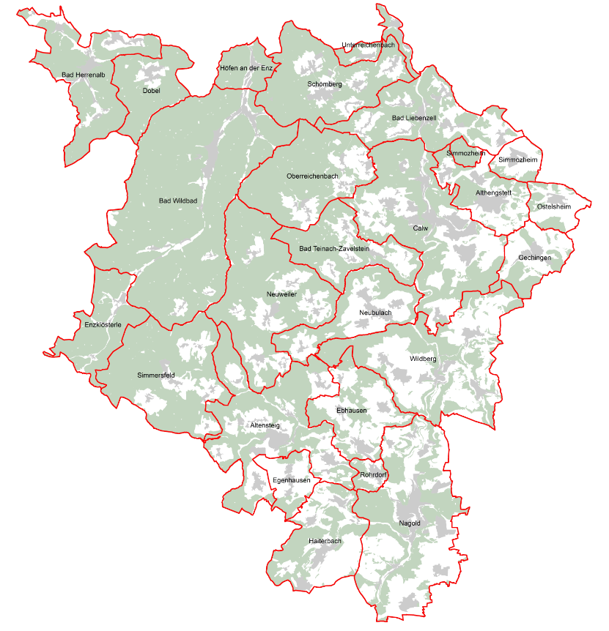
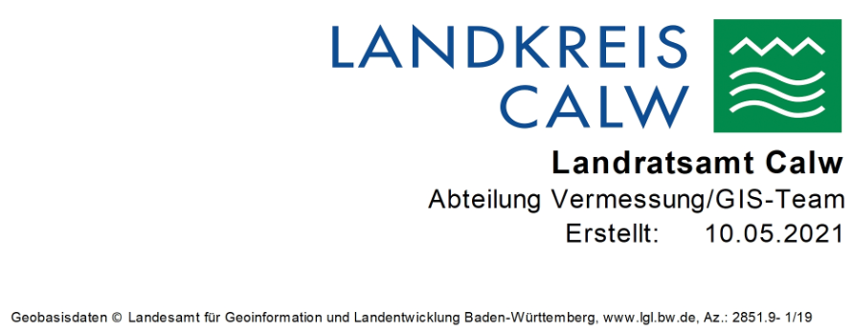
Landkreis Calw
25 Kommunen
~160.000 Einwohner
ländlich geprägt

Slide 13



Energie- und Klimaschutzkonzept
Teil 1 + Teil 2
Start 2012
Teil 3
Start 2016
8 Kommunen
= Antragsstellung Klimaschutz-manager beim PtJ

Slide 14
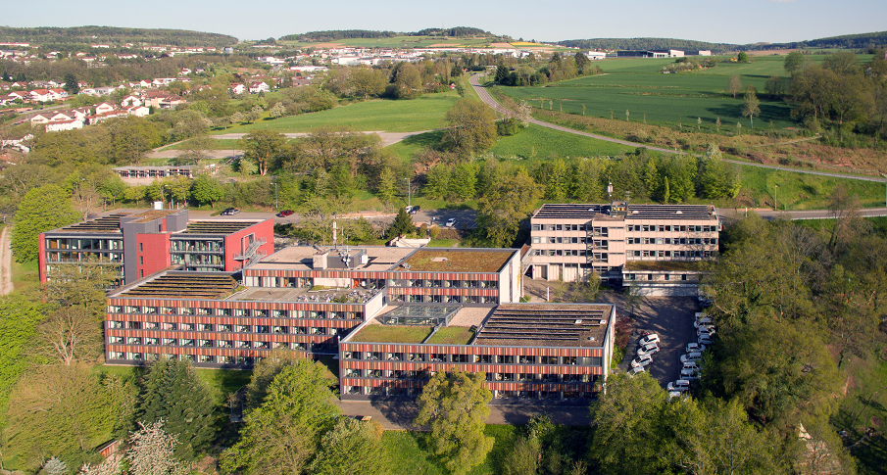
Landratsamt Calw
Energieberichte seit 1998
25 Liegenschaften
Strom, Wärme & Wasser
Emissionen
IT Vorgaben
Jahresberichte (Verbrauchsdaten monatsgenau) für Landratsamt, Kreisberufsschulzentren Calw und Nagold: Kom.EMS Vorgabe
Notes:
Energiebericht 2019 oder 2020

Slide 15
2.
Start Modellregion
Kom.EMS

Slide 16
Start der Modellregion
„Wir wollen den Kommunen eine solide Basis für den Aufbau eines Energiemanagements bieten, denn nur so kann Energiemanagement langfristig und nachhaltig funktionieren.“
Helmut Riegger, Landrat Kreis Calw

Slide 17
Start der Modellregion
„Solide Basis“:
Struktur festgelegt
Zuständigkeiten geklärt
Mitarbeiter informiert (Akzeptanz)
Hilfestellung und Austausch
Der Weg hin zu einem Energiemanagement
Kom.EMS
Notes:
Und was meinen wir, der Landkreis Calw, mit „solider Basis“ und warum das Angebot mit kom.EMS

Slide 18
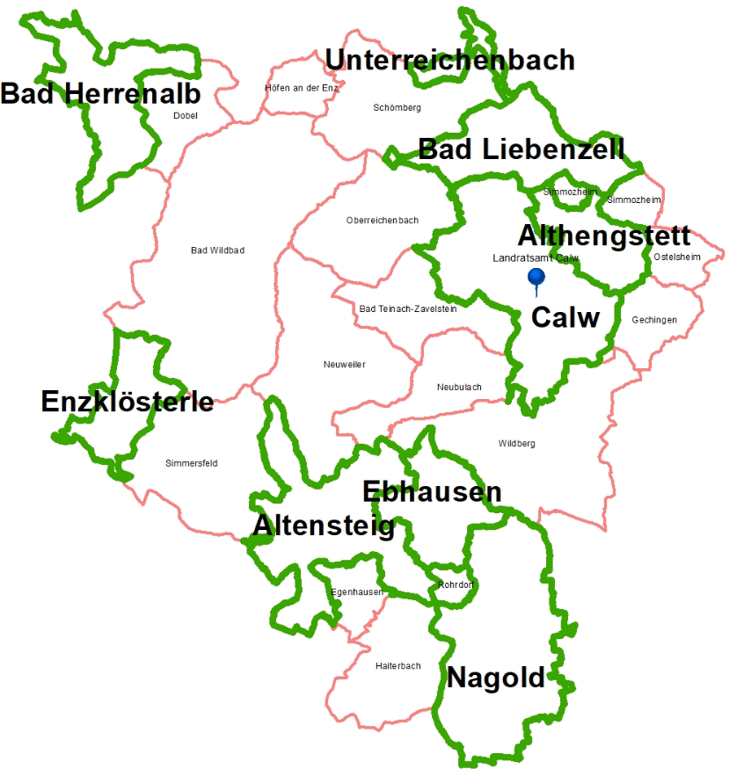
Teilnehmer
Start Oktober 2020
9 Kommunen und
der Landkreis
Betreuung durch die KEA-BW
über 1 Jahr (strukturelles Coaching)

Slide 19
Strukturelles Coaching durch die KEA-BW
Die individuelle Situation erfassen und die Hilfe darauf abstimmen.
Sich an die Seite des Energiebeauftragten stellen.
Gespräche mit den Vorgesetzten vorbereiten und gemeinsam durchführen.
Vorlagen für Ausschüsse und Gemeinderat mit vorbereiten.
Energieteamgründungen begleiten.
Helfen und Pushen.
Notes:
Betreuung durch die KEA über ein Jahr hinweg für folgende Punkte

Slide 20
3.
Erstbewertung, Schritte und
Projektplan

Slide 21
Erstbewertung
KEA-BW recherchiert über allgemeine Daten (Größe Kommune, rEA, KEM schon vorhanden/teilweise vorhanden)
2,5-stündiges Telefonat zur Bewertung bereits vorhandener Aktivitäten
Informieren über wesentliche ToDos

Slide 22
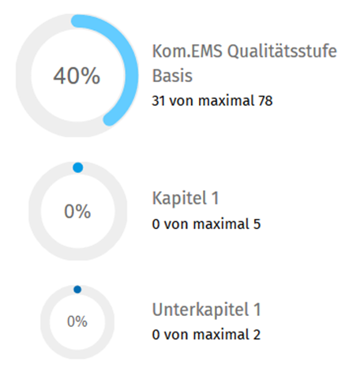
Wesentliche ToDos
Organisation (Gründung Energieteams)
Priorisierung der Gebäude
Einführung einer Dienstanweisung Energie
Sensibilisierung der Nutzer
Schulung der Hausmeister
Erfassung der Anlagentechnik und Optimierung der Regelungseinstellungen
Notes:
Richtlinie Energie für landkreiseigene Gebäude!

Slide 23
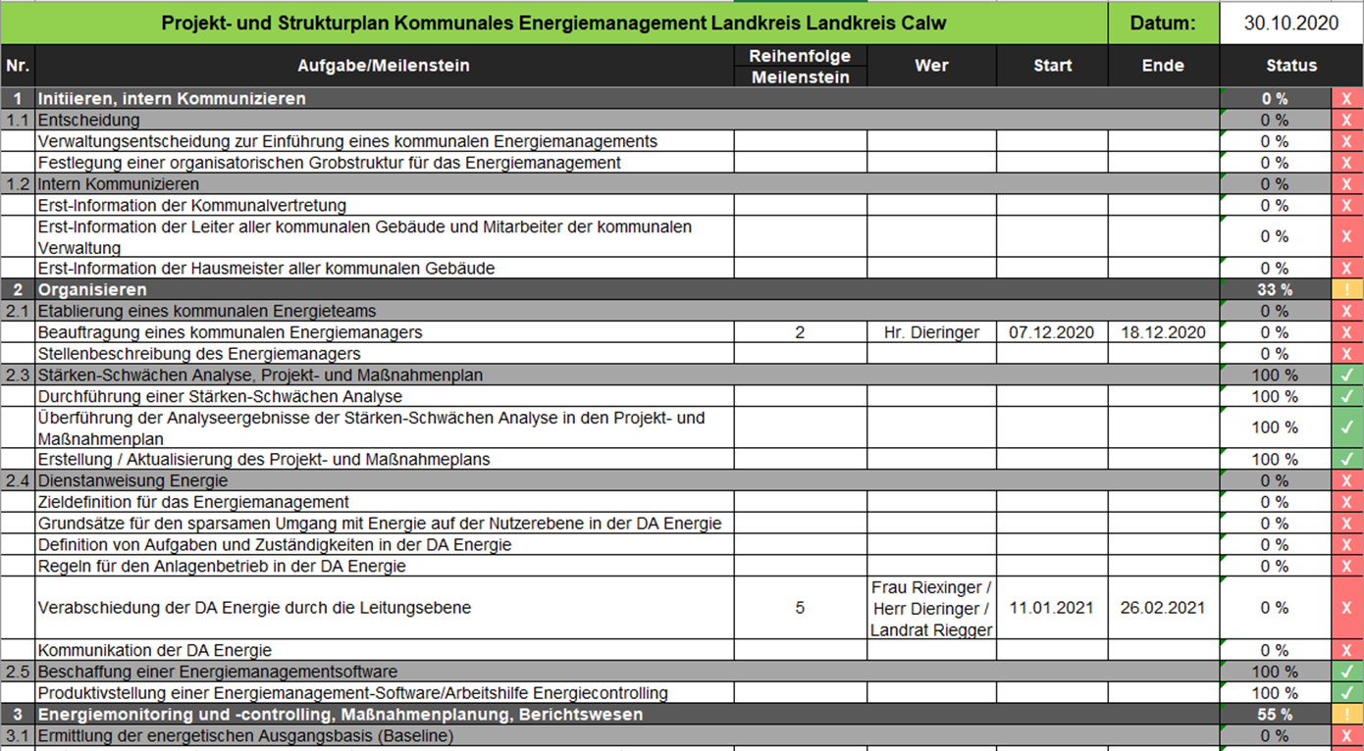
Projektplan

Slide 24
Nächste Schritte
Besprechung des Projektplanes
Erstes Management Review zwischen Ansprechpartner und BM: BM informieren. Zuständigkeiten klären. Zeitplan bestätigen. Energieteam gründen. Energiebeauftragten berufen.
EXIT möglich.
Vorstellung des Ergebnisses der Erstbewertung im Gemeinderat: Was ist KEM? Offene Meilensteine? Weiteres Vorgehen.

Slide 25
4.
Aktueller Stand

Slide 26
Aktueller Stand
Öffentliche Auszeichnungen nach Kom.EMS:
Altensteig
Landkreis Calw/ Landratsamt Calw
Andere Kommunen auf einem guten Weg.
Projekt geht noch bis Ende des Jahres.

Slide 27
Netzwerktreffen
Seit Beginn 2 Netzwerktreffen
ca. ¼ - jährlich weitere Treffen
Berichte über individuellen Stand
Impulsvorträge (Energieagentur, Nutzersensibilisierung)

Slide 28
5.
Ziel oder auch Zukunft

Slide 29
Stand

Slide 30
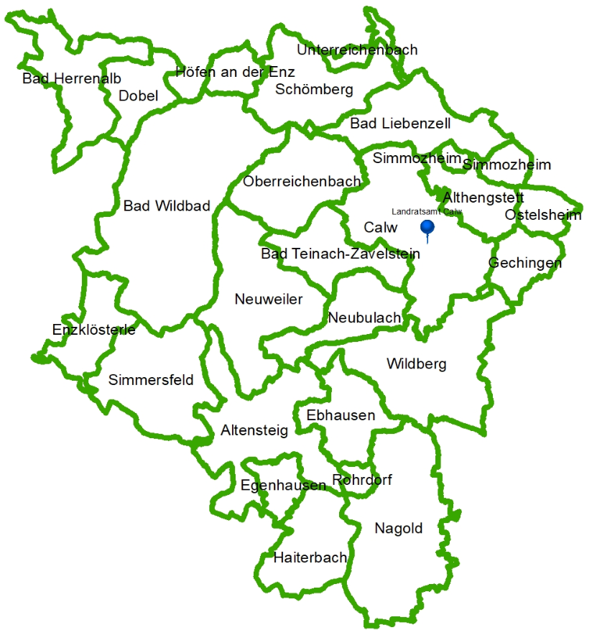
Ziel

Slide 31
Ziel
Alle Kommunen im Landkreis betreiben Energiemanagement.
Dafür:
Anschreiben
Info - Veranstaltung
Zeitnah vor Ende des laufenden Modellprojektes.
Vorteile: Einfachere Berichtspflichten KSG-BW, ökonomische-ökologische Abwägung erleichtern, Vorbildfunktion

Slide 32
Unterstützung
Netzwerktreffen
Hausmeisterschulungen (über rEA)
Mögliche Unterstützung der Kommunen durch den Kreis
bei der Beschaffung und Einführung einer Energiemanagement Software
bei schwierigen technischen Fragen

Slide 33
Vielen Dank

Slide 34

Kommunaler Klimakongress BW 2021
Energiemanagement in den Kommunen der „Nachhaltigkeitsregion Fünf G“: Zentrales Management mit dem Werkzeug Kom.EMS
Bürgermeister Ralf Ulbrich, Deißlingen
Ulm 21.05.2021
Notes:
Kommunen als Vorbilder und aktive Gestalter? In Sachen Klimaschutz kommt ihnen diese Rolle zu. Kommunale Liegenschaften sind nicht nur für CO2-Emmissionen verantwortlich, sie verursachen auch erhebliche Kosten im Haushalt. Ein kommunales Energiemanagement (KEM) ist gleichermaßen Klimaschutz wie auch Etat-Vorsorge. Wie lässt sich dies in der kommunalen Praxis realisieren?

Slide 35
Vorstellung „Nachhaltigkeitsregion Fünf G“
5 Kommunen mit insg. 21.000 Einwohner, kreisübergreifend TUT und RW
Gründung 2014 mit dem Ziel, im Verbund Zukunftsthemen (Klimaschutz, Mobilität, Demografischer Wandel, etc.) anzugehen
Orientierung an den 17 Leitzielen für nachhaltige Entwicklung (SDG´s) der Agenda 2030 der UN
Meilenstein: gemeinsamer Nachhaltigkeitsbericht und gemeinsames Klimaschutzkonzept 2017

Slide 36
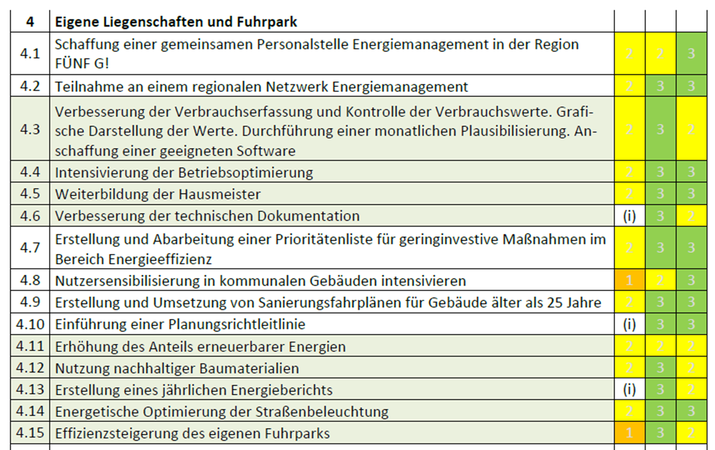
Klimaschutzkonzept 2017

Slide 37
Kommunaler Klimaschutz: Zusammen geht es besser
Intention
Kommunale Einsparpotentiale nutzen
Synergien heben, Wissen kumulieren und Vergleichbarkeit schaffen
Professionalisierung der eigenen Handlungsansätze
Vorbildfunktion gerecht werden und für Impulse in den Gemeinden sorgen

Slide 38
Angebot des Umweltministeriums kam gerade recht
Jede Gemeinde erhält ein strukturelles Coaching zur Einführung bzw. Optimierung eines vorhandenen Energiemanagements.
Ausgehend von einer Erstbewertung der bereits vorhandenen Aktivitäten wird ein Projektplan mit Meilensteinen, Verantwortlichen, Zeitfenstern für die Umsetzung und Reihenfolge der Meilensteine erstellt und abgestimmt.
Ziel ist ein Energiemanagement, das die Basis-Kriterien von Kom.EMS erfüllt und für wenige, je Kommune zwei bis drei priorisierte Liegenschaften, umgesetzt wird.
Bei Zusammenschlüssen von Kommunen agiert das Kompetenzzentrum Energiemanagement der KEA-BW wie eine Personalstelle „Zentrales Energiemanagement (ZEM)“.
ZEM ist zuständig für die Befüllung der Software, der Optimierung der Anlagenparameter, also für die schwierigen Aufgaben beim KEM Prozess.
Ansprechpartner in der Kommune haben koordinierende Funktion innerhalb der Verwaltung. Die Aufgaben werden vom ZEM so vorbereitet zugesendet, dass sie zeiteffizient umgesetzt werden können.

Slide 39
Kommunales Energiemanagement
Projektplan
1. Die Grundlagen schaffen: Organisation des KEM in der Gemeinde, Information der Nutzer und Einführung einer Dienstanweisung Energie.
2. Priorisierung: An Hand von Energiekennwerten werden 2-4 Liegenschaften priorisiert. (ZEM)
3. Beschaffung und Implementierung einer Energiemanagement-Software. (ZEM)
4. Aufbau eines monatlichen Energieverbrauchscontrollings.
5. Erfassung der Anlagentechnik und Dokumentation der Betriebseinstellungen. Erste Einfache Optimierungen (ZEM).
6. Erstellung eines Jahresenergieberichtes.

Slide 40
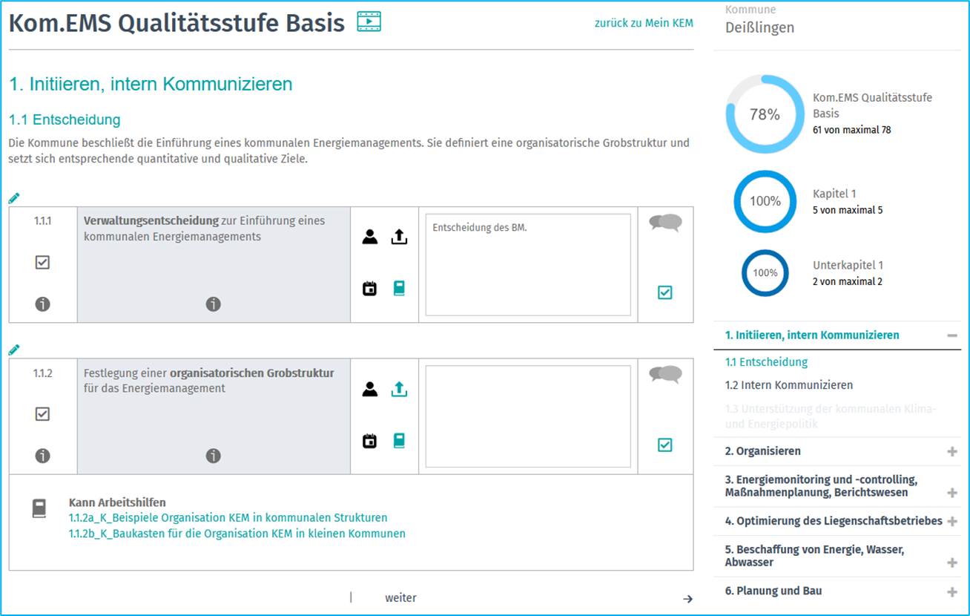
Kom.EMS: Kommunales Energiemanagement mit System

Slide 41
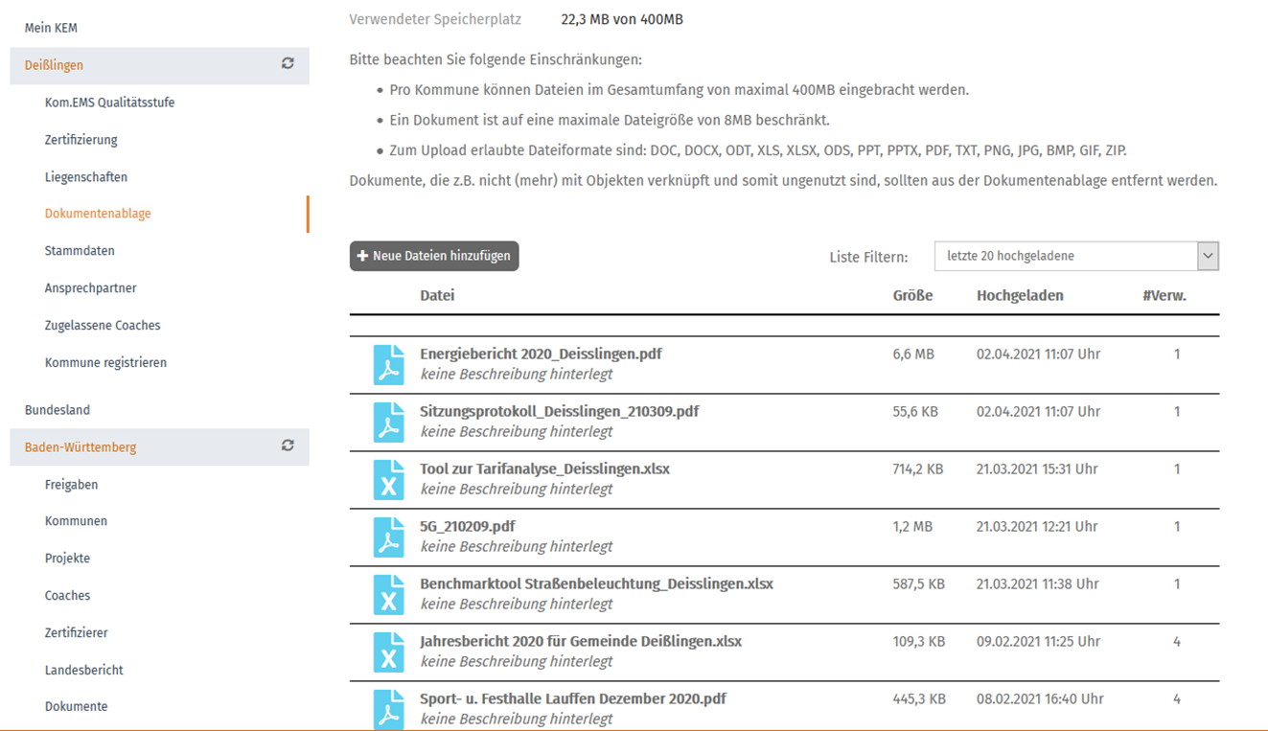
Kom.EMS: Kommunikations- und Arbeitsplattform

Slide 42
Fazit
Dauer: 1 Jahr (unter Corona Bedingungen) für die Implementierung des Energiemanagementsystems.
Aufwand: 30 AT pro Kommune.
Davon 50% durch Zentrales Energiemanagement (ZEM).
Außer eigenem Personaleinsatz keine Kosten bei diesem Projekt.
Wie geht es weiter?
Fortführung des systematischen Energiemanagements.
Weitere Schritte hin zu klimaneutralen Kommunalverwaltungen.
Schaffung einer eigenen Personalstelle ZEM.

Slide 43
Förderung Personalstelle
Förderung Klimaschutz-Plus BW:
Gefördert werden die Schaffung von zusätzlichen Stellen für „Beauftragte für eine klimaneutrale Kommunalverwaltung“ über einen Zeitraum von bis zu fünf Jahren, begleitende externe Beratungen sowie Sachkosten.
Förderung von Personalstelle, Coaching und Sachkosten.
Fördersatz 65%/75% und Dauer max. 5 Jahre.
Kommunenzusammenschlüsse sind antragsberechtigt und bekommen höhere Förderung.
Grundlage der Bilanzierung ist die Datenerfassung gemäß KSG §7b.
Es wird dazu ein Leitfaden/Handreichung erstellt.

Slide 44
Auf dem Weg zur klimaneutralen Verwaltung
– Ziel, Vorgehen, Förderung
21.05.2021, Tina Götsch, Thomas Steidle

Slide 45
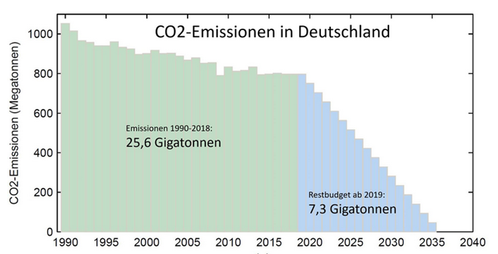
Was ist klimaneutral?
Paris:
Temperaturerhöhung auf 1,5 °C begrenzen
CO₂-Budget: 67 % Wahrscheinlichkeit, dass Klimaerwärmung unter 1,75 °C bleibt
→ Netto-Null ab 2035
Bestehende Klimaschutzziele Deutschlands bis 2030 und 2050 sind wenig ambitioniert und nicht konform mit Paris-Zielen.
Nachschärfung wird gerade diskutiert
-55 %
Quelle: CO2-Budget Stefan Rahmstorf Blog www.scilogs.spektrum.de/klimalounge/wie-viel-co2-kann-deutschland-noch-ausstossen
Netto-Null bedeutet, dass alle durch Menschen verursachten Treibhausgasemissionen (THG-Emissionen) durch natürliche und künstliche Senken zu Null ausgeglichen werden.

Slide 46
Nahezu klimaneutrale Kommunalverwaltung
Definition:
90% THG-Minderung spätestens 2040
Wärmebedarf kleiner 50 kWh/m²*a
Kompensation maximal 10 %
Bilanzierung mit Strom-Mix-Deutschland
Außer Denkmäler u. Sonderbauten (z.B. Bäder, Altenheime …)
Wichtig: Integration in bestehende Konzeptionen (IKK etc.), Planungen und Prozesse…
und Vorteil gegenüber dem IKK:
Denken vom Ziel her!
Ziel: Klimaneutralität und welche Maßnahmen sind bis dahin notwendig.
Ja aber:
Ist das Paris-Konform → Nein
Ist das Ziel erreichbar → Ja für alle kommunale Verwaltungen
Ist mehr denkbar und wünschenswert → Ja
Unrealistische Ziele sollten vermieden werden
Bezugsjahr:
Wahl des Bezugsjahres nicht so wichtig
Bei 90 % Einsparung ist es egal ob man bei 12 Tonnen oder 10 Tonnen beginnt. Der Unterschied wären 0,2 Tonnen oder ca. 2 %!
Vorschlag 2010, wenn gute und vollständige Daten vorliegen

Slide 47
Klimaneutrale Kommunalverwaltung
Systemgrenzen
Kernbilanz Energieverbrauch
Liegenschaften
Straßenbeleuchtung
Wasserver- / -entsorgung, Kläranlage
Fuhrpark
Dienstgänge und Dienstreisen (Flug, ÖV, Privat Pkw, Taxi, CarSharing)
Die Daten sind bei eingeführtem Energiemanagement verfügbar bzw. müssen „sowieso“ erhoben werden
→ Pflicht im Klimaschutzgesetz
Verbandskläranlage anteilig
Aus Reisekostenabrechnungen
Freiwillig nachrichtlich
Berufsverkehr der Mitarbeiter
Beschaffung von Waren und Dienstleistungen
„Graue Energie“ für Gebäude, Anlagen
Abfallentsorgung
Beitrag meist nur gering und/oder Erhebung mit unverhältnismäßigem Aufwand verbunden
Corporate Carbon Footprint Scope 3
Teilweise zusätzlich zum BISKO-Standard für Kommunen-Bilanzen

Slide 48
Klimaneutrale Kommunalverwaltung
Kompensation
Grenzen für Kompensation
Kostengünstige Kompensationsprojekte finden in Entwicklungs- und Schwellenländern statt
Auch diese Länder müssen langfristig ihre Emissionen senken
Sinnvolle Kompensationsprojekte für zusätzliche THG-Minderungen werden im Laufe der Jahre immer weniger
Begrenzung der Kompensation auf 10 % für Klimaschutzziel der Kommunen
Mehr Kompensation möglich, um Ziele früher zu erreichen (2040 → 2035) oder um mehr als 90 % zu mindern
Problem: Kostengünstige Maßnahmen wurden von Industrieländern ausgeschöpft
„Gold-Standard“:
Zusätzliche Projekte,
Kein Carbon Leakage,
Ohne negative Effekte auf Umwelt, Gesell-schaft, Wirtschaft

Slide 49

Grundsätzliches Vorgehen
Erstellung einer Treibhausgasbilanz
(Corporate Carbon Footprint)
Definition von Zielen für 2030 und 2040
Erstellung eines Maßnahmenkatalogs mit Priorisierung
Verteilung der Verantwortung für Aufgaben und Maßnahmen auf die Ämter
Aufstellung eines Energieteams (vgl. eea)
Jährliche Erstellung eines Aktionsplans für die Umsetzung
Monitoring der Klimaschutzerfolge
Grobe Kalkulation der Kosten und der THG-Minderungen pro Maßnahme
Bei Abweichung vom Zielpfad werden
z.B. 195 Euro pro Tonne THG als zusätz-liches Budget für Klimaschutzmaßnahmen bereitgestellt
Umweltbundesamt: eine Tonne THG verursachen Folgekosten von ca. 195 Euro/a.
Bildquelle - pixabay

Slide 50


Klimaneutrale Kommunalverwaltung
- Klimawirkungsprüfung -
  Klimaschutzwissen für alle Bereiche der öffentlichen Planung und Verwaltungsprozesse
  standardisierte Berücksichtigung von Klimaschutzaspekten
  Auswahl der effektivsten
  Projekte

Slide 51
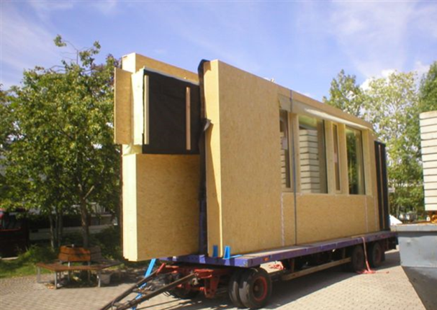

Klimaneutrale Kommunalverwaltung
- Energetische Gebäudesanierung -
Grob-Konzept für alle Gebäude mit Prioritäten, Budgetbedarf und Zeitplan für Umsetzung
Fahrplan für Umrüstung der Wärme-versorgung auf erneuerbare Energien
Definition eines langfristigen Budgets
Berücksichtigung eines hohen CO₂-Preises bei Betrachtung der Wirtschaftlichkeit von Maßnahmen
Sanierungsfahrpläne je nach Priorität
  Checkliste zum Sanierungsfahrplan
  Contracting-Check
Bildquelle: colourbox
Links:
Vereinfachte Datenaufnahme
Sanierungsfahrplan
Zeitplan konsistent mit der Zielerreichung 2040
Checkliste zum Sanierungsfahrplan
BAFA Bundesförderung für Energieberatung für Nichtwohngebäude

Slide 52
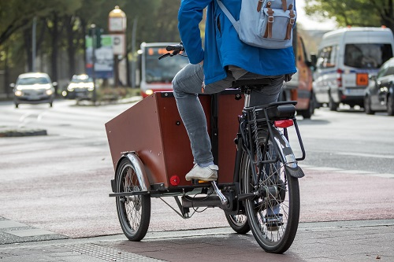

Klimaneutrale Kommunalverwaltung
- Mobilität -
  „Home“-Office-Regelungen
  Job-Tickets, Mitfahr-Zentrale
  Nutzung von E-Carsharing-Fahrzeugen
  zur Reduktion des Fuhrparks
  Ersatzbeschaffung alternative Antriebe
  für Fuhrpark
  E-Ladestationen für Mitarbeiter
  Fahrrad/E-Bike als Dienstfahrzeug
  gute und sichere Fahrradabstellmöglichkeiten
  Dienstreisen-Richtlinie
Links:
Maßnahmenlisten
Förderprogramme
Leitfaden

Slide 53
Interne Organisation
Einstellung eines Klimaschutzmanagers/in bzw. eines/r Klimaneutralitätsbeauftragten
ggf. in Kooperation (gemeinsamer Finanzierung ) mit Nachbarkommunen, Landkreis, Energieagentur
Aufbau Energieteam
→ ämterübergreifend + Stadtwerke
Jährliche Weiterentwicklung Aktionsplan und Controlling
→ European Energy Award eea
Monitoring: jährliche Überprüfung der
Fortschritts-Kennzahlen
Verstärkung für Energiemanagement eigene Liegenschaften (kostenneutral)
Regelmäßiger Erfahrungsaustausch und Kooperation mit anderen Kommunen

Slide 54
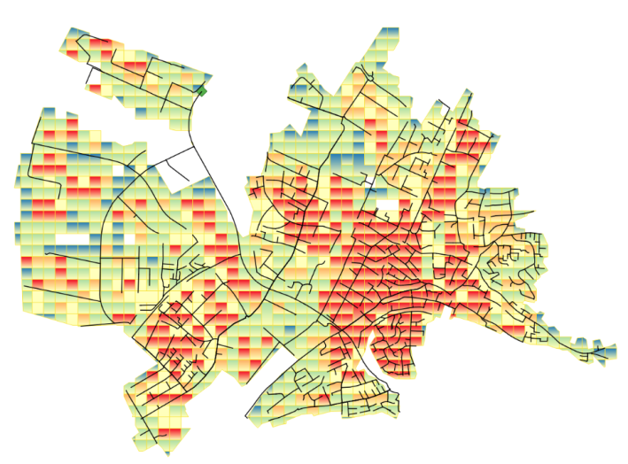
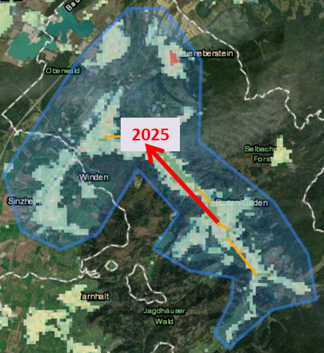
Klimaneutrale Kommune
- Wozu das ganze Personal -
Die klimaneutrale Verwaltung ist Teil eines Gesamtprozesses
Integriertes, energetisch optimiertes Stadtentwicklungskonzept
  Klimaschutzkonzept mit Energiebilanz, Potenzialanalyse und Zielvereinbarung
  Wärmeplan bzw. Energieversorgungskonzept
  Quartierskonzepte für Umsetzung
  Energetisch optimierte Bebauungspläne
  Freiflächen für PV- und Solaranlagen
  Mobilitätskonzept
Öffentlichkeitsarbeit und Bürgerbeteiligung
Klimaschutzbericht und Monitoring

Slide 55
Förderungen
Klimaschutz Plus
Klimaneutralitätsbeauftragte: Schaffung einer neuen/ zusätzlichen Personalstelle mit 65% der Personalausgaben für drei Jahre mit Verlängerung auf fünf Jahre (Anzahl der Personalstellen nach EW gestaffelt) und 75% für externen Berater (nur in Verbindung mit Personalstelle). Antragsstellung als Zusammenschluss möglich.
Strukturelles Coaching zur Qualitätssicherung beim Energiemanagement: Für die fachliche Anleitung und Begleitung der Kommunen zur Zertifizierung eines Energiemanagementsystems nach dem Qualitätsstandard Kom.EMS werden bis zu 7 Beratertage mit 75 % bezuschusst.
Umsetzung von investiven Maßnahmen

Slide 56
Förderungen
Kommunalrichtlinie (2.2 Energiemanagementsysteme):
Bis zu 45 Beratungstagen, Controlling-Software, Messtechnik, Weiterqualifizierung. Fördersatz 50 %. Mindestzuwendungssumme 5.000 Euro.
Umsetzung von investiven Maßnahmen (Straßenbeleuchtung, Innen- und Hallenbeleuchtung, raumlufttechnische Anlagen)
Kommunale Netzwerke werden in der Gewinnungsphase mit bis zu 100% und in der Netzwerkphase mit maximal 70% (20.000 € pro Teilnehmer im ersten Jahr und 10.000 € pro Teilnehmer ab dem zweiten Jahr) gefördert.
BEG:
Umsetzung von investiven Maßnahmen (Sanierungsmaßnahmen, Heizungsanlagen, raumlufttechnische Anlagen)
Und weitere…

Slide 57

Klimaneutrale Kommunalverwaltung
- Es geht los… -
Personalstelle(n) beantragen und einstellen
Datensichtung und -beschaffung, ggf. verbunden mit der Einführung eines kommunalen Energiemanagements
Sichtung und Zusammenstellung vorhandener Konzepte und Planungen
Treibhausgasbilanz für Verwaltung erstellen (lassen)
1. Aktionsplan aufstellen
Hilfe und Unterstützung bei den regionalen Energieagenturen und/oder der KEA BW erfragen
Leitfaden und Checkliste werden aktuell erarbeitet
Erscheinung: voraussichtlich Juni 2021

Slide 58

Fragen und Diskussion
Klimaneutrale Kommunalverwaltung
Bitte jetzt gemeinsam wenden!

